Slide 1
Оптимизация деятельности Координационного совета по общественному здравоохранению в новых политических условиях кыргызстана
Бишкек, 9 июня 2021 года

Slide 2
НА РЕФЕРЕНДУМЕ ОТ 11 АПРЕЛЯ 2021 ГОДА ВСЕНАРОДНЫМ ГОЛОСОВАНИЕМ БЫЛА ПРИНЯТА НОВАЯ РЕДАКЦИЯ КОНСТИТУЦИИ КЫРГЫЗСКОЙ РЕСПУБЛИКИ. ОНА ВВЕДЕНА В ДЕЙСТВИЕ ЗАКОНОМ КЫРГЫЗСКОЙ РЕСПУБЛИКИ ОТ 5 МАЯ 2021 ГОДА.

Slide 3
Статья 19.
1. Государство заботится о благосостоянии народа и его социальной защите.
2. Кыргызская Республика обеспечивает поддержку социально незащищенных категорий граждан, охрану труда и здоровья.
3. Кыргызская Республика развивает систему социальных служб, медицинского обслуживания, обеспечивает гарантии государственных пенсий, пособий и иные гарантии социальной защиты.

Slide 4
Статья 43.
1. Каждый имеет право на охрану здоровья и медицинское страхование. Условия медицинского страхования определяются законом.
2. Государство создает условия для медицинского обслуживания каждого и принимает меры по развитию государственных, муниципальных, частных и иных организаций здравоохранения.
Государство создает необходимые условия для работников медицинских организаций и обеспечивает их социальную защиту.
3. Граждане имеют право на бесплатное пользование сетью государственных организаций здравоохранения.
Медицинское обслуживание, включая обслуживание на льготных условиях, осуществляется за счет государства в объеме государственных гарантий, предусмотренных законом.
4. Сокрытие должностными лицами фактов и обстоятельств, создающих угрозу для жизни и здоровья людей, влечет установленную законом ответственность.
5. Платное медицинское обслуживание граждан допускается на основаниях и в порядке, установленных законом.

Slide 5
Постановление Жогорку Кенеша Кыргызской Республики от 3 февраля 2021 года № 4357-VI
«О структуре Правительства Кыргызской Республики»
Министерство экономики и финансов Кыргызской Республики;
Министерство обороны Кыргызской Республики;
Министерство иностранных дел Кыргызской Республики;
Министерство юстиции Кыргызской Республики;
Министерство здравоохранения и социального развития Кыргызской Республики;
Министерство образования и науки Кыргызской Республики;
Министерство культуры, информации, спорта и молодежной политики Кыргызской Республики;
Министерство чрезвычайных ситуаций Кыргызской Республики;
Министерство внутренних дел Кыргызской Республики;
Министерство транспорта, архитектуры, строительства и коммуникаций Кыргызской Республики;
Министерство энергетики и промышленности Кыргызской Республики;
Министерство сельского, водного хозяйства и развития регионов Кыргызской Республики;
Государственный комитет национальной безопасности Кыргызской Республики.
2. В соответствии с настоящим постановлением Правительство Кыргызской Республики состоит из:
Премьер-министра Кыргызской Республики;
первого вице-премьер-министра Кыргызской Республики;
министра экономики и финансов – вице-премьер-министра Кыргызской Республики;
Руководителя Аппарата Правительства – министра Кыргызской Республики;
министров Кыргызской Республики;
председателя государственного комитета Кыргызской Республики.

Slide 6
Постановление Правительства Кыргызской Республики от 12 февраля 2021 года № 38
«Об организационных мерах в связи с утверждением новой структуры Правительства Кыргызской Республики и реформой органов исполнительной власти Кыргызской Республики»
Образовать Министерство здравоохранения и социального развития Кыргызской Республики на базе Министерства здравоохранения Кыргызской Республики и Министерства труда и социального развития Кыргызской Республики

Slide 7
Преобразовать:
- Государственную службу миграции при Правительстве Кыргызской Республики в Государственную службу миграции с передачей в ведение Министерства здравоохранения и социального развития Кыргызской Республики, за исключением функций в сфере внешней миграции, передаваемых в ведение Министерства иностранных дел Кыргызской Республики, с соответствующим штатом, финансовыми и материально-техническими средствами;
- Фонд обязательного медицинского страхования при Правительстве Кыргызской Республики в Фонд обязательного медицинского страхования с передачей в ведение Министерства здравоохранения и социального развития Кыргызской Республики;
- Социальный фонд Кыргызской Республики в Социальный фонд с передачей в ведение Министерства здравоохранения и социального развития Кыргызской Республики.

Slide 8
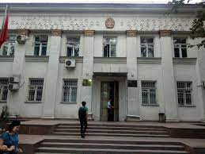
Постановление Правительства Кыргызской Республики от 10 марта 2021 года № 88
«О Министерстве здравоохранения и социального развития Кыргызской Республики»
Утверждены:
1) Положение о Министерстве здравоохранения и социального развития Кыргызской Республики;
2) схема управления Министерства здравоохранения и социального развития Кыргызской Республики.

Slide 9
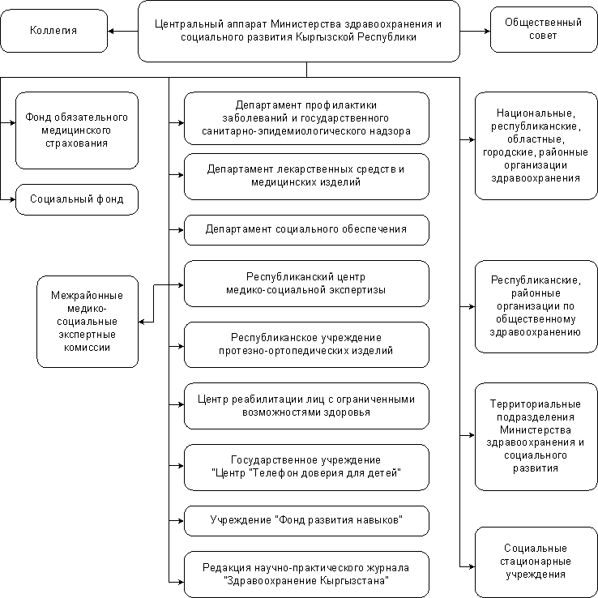
СХЕМА управления Министерства здравоохранения и социального развития Кыргызской Республики

Slide 10
5 мая 2021 года подписан Указ Президента Кыргызской Республики «О Кабинете Министров Кыргызской Республики. Данным Указом предписано:
Преобразовать Правительство Кыргызской Республики в Кабинет Министров Кыргызской Республики.
Считать Кабинет Министров Кыргызской Республики правопреемником Правительства Кыргызской Республики.
Кабинет Министров Кыргызской Республики состоит из:
– Председателя Кабинета Министров Кыргызской Республики;
– первого заместителя Председателя Кабинета Министров Кыргызской Республики;
– заместителя Председателя Кабинета Министров – министра экономики и финансов Кыргызской Республики;
– заместителя Председателя Кабинета Министров Кыргызской Республики;
– заместителя Председателя Кабинета Министров – министра цифрового развития Кыргызской Республики;
– министров Кыргызской Республики;
– председателей государственных комитетов.

Slide 11
Постановление Правительства Кыргызской Республики от 26 июня 2014 года № 352
«О Координационном совете по общественному здравоохранению при Правительстве Кыргызской Республики»
Рабочим органом Координационного совета является Министерство здравоохранения Кыргызской Республики.
Секретарем Координационного совета является заведующий структурным подразделением Министерства здравоохранения Кыргызской Республики, ведающего вопросами общественного здравоохранения.

Slide 12
Распоряжение Премьер-министра Кыргызской Республики от 13 июня 2017 года № 403
Вице-премьер-министр Кыргызской Республики, курирующий социальные вопросы – председатель КСОЗ;
министр здравоохранения Кыргызской Республики – заместитель председателя КСОЗ;
председатель Общественного совета при Министерстве здравоохранения Кыргызской Республики - заместитель председателя КСОЗ;
заведующий отделом общественного здравоохранения Министерства здравоохранения Кыргызской Республики – секретарь КСОЗ

Slide 13
Члены КСОЗ:
заместитель министра образования и науки Кыргызской Республики;
заместитель министра труда и социального развития Кыргызской Республики;
заместитель министра сельского хозяйства, пищевой промышленности и мелиорации Кыргызской Республики;
заместитель министра финансов Кыргызской Республики;
заместитель министра экономики Кыргызской Республики;
заместитель министра культуры, информации и туризма Кыргызской Республики;
заместитель министра внутренних дел Кыргызской Республики;
заместитель министра чрезвычайных ситуаций Кыргызской Республики;
заместитель председателя Государственного комитета по делам обороны Кыргызской Республики;
заместитель председателя Государственной службы исполнения наказаний при Правительстве Кыргызской Республики;
заместитель председателя Государственной службы миграции при Правительстве Кыргызской Республики;
заместитель председателя Государственной таможенной службы при Правительстве Кыргызской Республики;
заместитель председателя Государственной пограничной службы Кыргызской Республики;
заместитель директора Государственного агентства по делам местного самоуправления и межэтнических отношений при Правительстве Кыргызской Республики;
заместитель директора Государственной инспекции по ветеринарной и фитосанитарной безопасности при Правительстве Кыргызской Республики;
заместитель директора Государственной инспекции по экологической и технической безопасности при Правительстве Кыргызской Республики;
генеральный директор Общественной телерадиовещательной корпорации Кыргызской Республики (по согласованию);
руководитель Кыргызской ассоциации общественного здравоохранения (по согласованию);
руководитель Ассоциации сельских комитетов здоровья Кыргызстана (по согласованию);
руководители профессиональных ассоциаций предприятий, занимающихся обеспечением населения продуктами питания (по согласованию);
председатель Комитета Координационного совета по общественному здравоохранению при Правительстве Кыргызской Республики по борьбе с ВИЧ/СПИДом, туберкулезом и малярией;
2 представителя от международных партнерских организаций (по согласованию);
представитель от организаций, представляющих лиц, живущих или пострадавших от опасных инфекционных заболеваний, а также лиц, входящих в основные уязвимые группы.

Slide 14
Переходные положения:
1) В настоящее время идет инвентаризация законов Кыргызской Республики, которая продлится до 31 декабря 2021 года. До конца срока проведения инвентаризации все действующие законы имеют юридическую силу и продолжают работать.
2) Разработан проект Конституционного Закона Кыргызской Республики «О Кабинете Министров Кыргызской Республики», который планируется утвердить в Жогорку Кенеше Кыргызской Республики до начала каникулярного периода 31 июня 2021 года).
3) В октябре 2021 года планируется проведение новых выборов депутатов в Жогорку Кенеш Кыргызской Республики. Новый состав Жогорку Кенеша Кыргызской Республики должен утвердить структуру и состав Кабинета Министров Кыргызской Республики. Возможны изменения в названиях государственных органов.

Slide 15
Рекомендации по дальнейшей деятельности КСОЗ:
1) Необходимо продолжить деятельность КСОЗ и его комитетов в прежнем составе, согласно утвержденного Положения о КСОЗ – до момента утверждения новым составом Жогорку Кенеша Кыргызской Республики новой структуры Кабинета Министров Кыргызской Республики.
2) При срочной необходимости – можно проводить заседания КСОЗ действующим составом, под председательством министра здравоохранения и социального развития Кыргызской Республики или председателя Общественного совета при Министерстве здравоохранения и социального развития Кыргызской Республики.
3) Пересмотреть состав КСОЗ необходимо уже после утверждения новой структуры Кабинета Министров Кыргызской Республики.

Slide 16
Спасибо за внимание!

